Slide 1
Chapter 04. 스프링 MVC 개념 및 구성
Notes:
이번 시간에는 Spring MVC 개념 및 구성을 알아보겠습니다.

Slide 2
학습 목표
스프링 MVC 이전의 웹 개발 모델
스프링 MVC 역할
스프링 MVC 구조
DispatcherServlet 클래스
스프링 Context 계층
Notes:
학습 목표는 다음과 같습니다.
스프링 MVC 이전의 웹 개발 모델에 대해 알아보겠습니다.
스프링 MVC 역할에 대해 알아보겠습니다.
스프링 MVC 구조에 대해 알아보겠습니다.
DispatcherServlet 클래스에 대해 알아보겠습니다.
스프링 Context 계층에 대해 알아보겠습니다.

Slide 3
스프링 MVC 이전의 웹 개발 모델
Model 1
Model 2
Client
View + Model (JSP)
DB
DB
Client
Controller
(Servlet)
Model (JAVA)
View
(JSP)
Notes:
스프링 MVC 구조를 이해하기 위해서는 자바 기반 웹 개발 모델인 Model 1과 Model 2에 대해 알고 있어야 합니다.
Model 1은 웹 개발 초창기 모델로 JSP만으로 View(화면구현 로직)와 Model(데이터처리 로직)을 모두 구현하는 방식입니다.
JSP로만 작성되었기 때문에 개발이 빠르고 쉽다는 장점이 있었지만, JSP 내에서 화면구현 코드(HTML)와 데이터처리 코드(Java)를 구분하기 어려운 단점이 있었습니다.
Model 2는 Model 1을 개선한 웹 개발 모델로 View는 JSP, Model은 Java, View와 Model을 연결해주는 Controller는 Servlet으로 구현하는 방식입니다. 일반적으로 MVC 패턴으로 불리는 모델입니다.
각 로직이 분리되어 있어 유지보수가 편하다는 장점이 있습니다. 다만, 클라이언트 Request URL에 맞는 Servlet 클래스를 개발자가 각각 작성해야 합니다.
스프링 MVC는 Model 2의 단점을 개선한 방식으로 Request URL에 대한 매핑을 쉽고 간결하게 작성할 수 있습니다.

Slide 4
스프링 MVC 역할
코드 간결화
코드 정형화
Notes:
자바 기반 웹 애플리케이션 개발을 시작하면, JSP/Servlet을 기본적으로 활용하게 됩니다.
JSP/Servlet은 데이터 송수신을 HttpServletRequest, HttpServletResponse 객체를 활용합니다.
개발자는 이 Servlet API들(HttpServletRequest, HttpServletResponse)을 이용해서 경로에 대한 설정 및 데이터 전송 코드를 직접 컨트롤 해야 합니다.
스프링 MVC는 Servlet/JSP를 스프링 내부에서 처리하여 개발자가 직접적으로 Servlet API를 컨트롤 하는 상황을 최소화합니다.
이를 통해, 개발자는 데이터 전송 코드 및 경로 설정 코드를 간결하게 작성할 수 있습니다. 또한, 스프링 MVC 틀에 맞게 개발해야 하기 때문에, 코드가 정형화됩니다.
스프링 MVC 구조를 통해 자세히 알아보겠습니다.

Slide 5
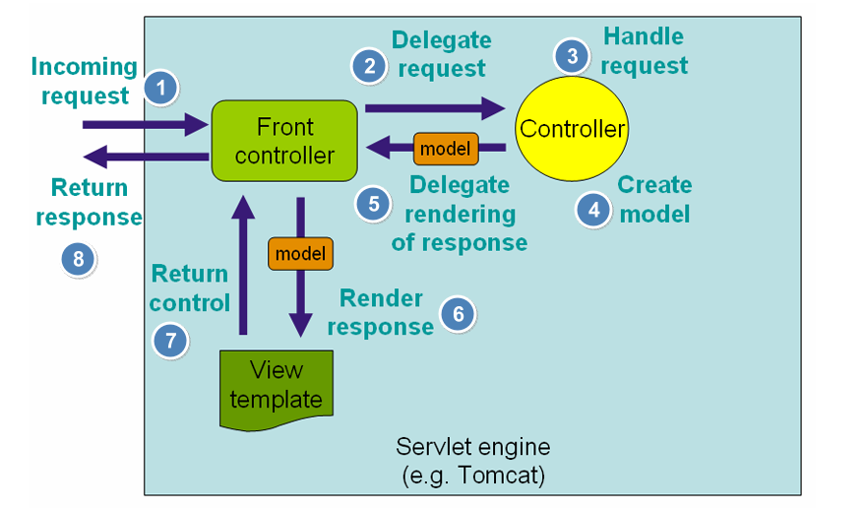
스프링 MVC 구조
스프링 MVC에서 요청 처리 흐름
Client
Notes:
스프링 MVC는 front controller pattern을 통해 요청 정보를 처리합니다. 요청 처리 흐름은 다음과 같습니다.
1 - Client에서 Front Controller로 요청(request) 도착
2 - Front Controller는 매칭되는 Controller로 요청(request) 위임
3 - Controller에서 요청(request) 처리
4 - Controller에서 Model 생성
5 - Controller에서 Front Controller로 Model 전송 및 응답(response) 렌더링 위임
6 - Front Controller에서 Model을 통해 View Template 렌더링(구성)
7 - 렌더링된 페이지를 Front Controller로 전송
8 - Front Controller에서 응답(response) 전송
여기서 Front Controller는 Servlet Container에서 제어합니다. 개발자는 직접적으로 요청 및 응답을 제어하지 않아도 됩니다.
Front Controller 역할을 하는 클래스는 DispatcherServlet 클래스입니다. 이 클래스는 Servlet 클래스를 상속받은 클래스로 요청 및 응답에 대한 중계자 역할을 수행합니다.

Slide 6
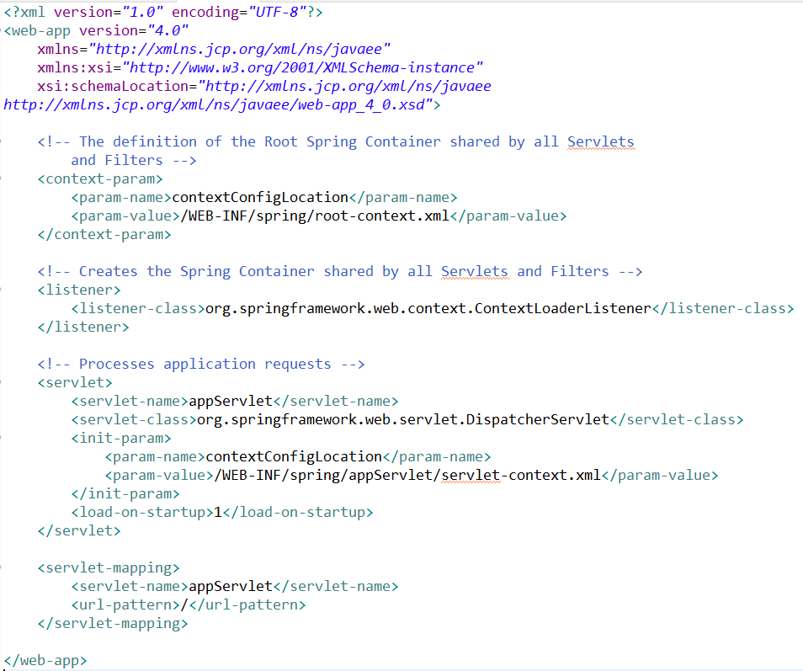
DispatcherServlet 클래스
Notes:
DispatcherServlet은 web.xml이나 Java Configuration(자바 설정)에서 설정되어 있습니다. Servlet Container가 web.xml 정보를 불러와서 DispatcherServlet 객체를 관리합니다.
3강에서 생성한 프로젝트의 web.xml을 확인해보면 구성 및 초기화 정보를 확인할 수 있습니다.
<servlet> 태그를 보면 DispatcherServlet 클래스로 요청(request)을 처리하도록 설정되어 있습니다.
또한, 설정 파일은 기본적으로 servlet-context.xml로 되어 있으며, 모든 url 패턴에 대해 처리하도록 설정되어 있습니다.
<listener> 태그에는 ContextLoaderListener 클래스를 listener-class로 지정하였습니다. ContextLoaderListener 클래스는 Spring Container 실행하고 종료하는 역할을 합니다.
Spring Container가 실행될 때, root-context.xml 파일의 정보를 참고하여 실행됩니다.

Slide 7
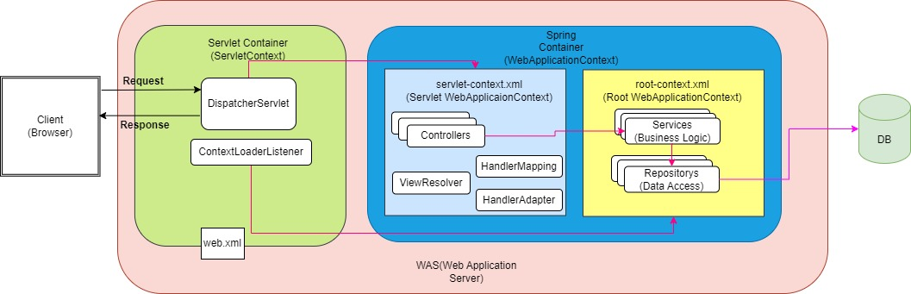
스프링 Context 계층
스프링 MVC 프로젝트 전체 구조
Notes:
Context는 애플리케이션의 정보를 갖고 있는 객체라고 할 수 있습니다.
스프링은 bean 형태로 객체를 관리하는데, 여러 계층의 context로 분리하여 관리합니다.
먼저, Servlet Container가 관리하는 ServletContext가 있습니다.
ServletContext는 web.xml 정보를 바탕으로 DispatcherServlet과 ContextLoaderListener를 관리합니다.
Spring Container에서는 WebApplicationContext를 관리합니다.
WebApplicationContext는 Servlet WebApplicationContext와 Root WebApplicationContext가 있습니다.
Servlet WebApplicationContext는 Controller과 View에 관련된 객체들과 web과 관련된 bean 객체를 관리합니다. servlet-context.xml 파일이나 java configuration을 통해 필요한 객체를 설정합니다.
또한, DispatcherServlet에서 servlet-context.xml 파일을 참조합니다.
Root WebApplicationContext는 Business Logic과 Data Access 객체를 관리합니다. root-context.xml 파일이나 java configuration을 통해 필요한 객체를 설정합니다.
또한, ContextLoaderListener에서 root-context.xml 파일을 참조합니다.
이 구조를 바탕으로, 각 역할에 맞는 기능을 코드로 구현할 예정입니다.

Slide 8
학습 정리
자바 기반 웹 개발 모델 중 Model 2는 Model, View, Controller로 로직을 분리한 방식
스프링 MVC는 Request URL 매핑을 쉽고 간결하게 작성할 수 있음
스프링 MVC는 Servlet API 개발자가 직접 컨트롤하는 상황을 최소화 하였음
스프링 MVC는 코드 간결화 및 정형화의 역할을 수행
Front Controller인 DispatcherServlet이 요청 및 응답에 대한 중계자 역할을 수행
ServletContext는 web.xml 정보를 바탕으로 DispatcherServlet과 ContextLoaderListener를 관리
Servlet WebApplicationContext는 Controller과 View에 관련된 객체들과 web과 관련된 bean 객체를 관리
Root WebApplicationContext는 Business Logic과 Data Access 객체를 관리
Notes:
이번 챕터 마무리를 위해 학습 정리를 하겠습니다.
자바 기반 웹 개발 모델 중 Model 2는 Model, View, Controller로 로직을 분리한 방식입니다.
스프링 MVC는 MVC 패턴을 개선한 방식으로 Request URL 매핑을 쉽고 간결하게 작성할 수 있습니다.
스프링 MVC는 Servlet API 개발자가 직접 컨트롤하는 상황을 최소화 하였습니다.
스프링 MVC는 코드 간결화 및 정형화의 역할을 수행합니다.
Front Controller인 DispatcherServlet이 요청 및 응답에 대한 중계자 역할을 수행합니다.
ServletContext는 web.xml 정보를 바탕으로 DispatcherServlet과 ContextLoaderListener를 관리합니다.
Servlet WebApplicationContext는 Controller과 View에 관련된 객체들과 web과 관련된 bean 객체를 관리합니다.
Root WebApplicationContext는 Business Logic과 Data Access 객체를 관리합니다.
다음 챕터에서는 스프링 MVC의 Controller에 대해 알아보겠습니다.

